Slide 1
м-р Марина Цветаноска Сатирчните универзалии на Бранко Ќопиќ и Ацо Шопов m.cvetanoska@iml.ukim.edu.mk Универзално у стваралаштву Бранка Ћопића Banja Luka: 22.–24. 5. 2025
Институт за македонска литература,
при Универзитетот „Св. Кирил и Методиј“ во Скопје

Slide 2
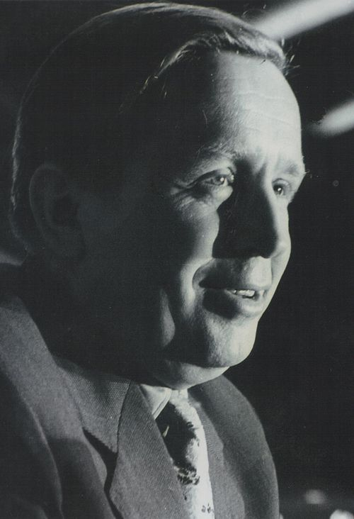
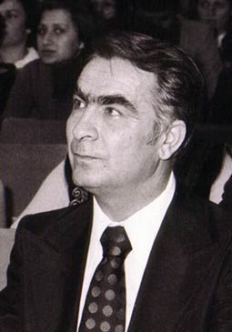
Со сатиричниот текст „Еретичка приказна“, објавен 1950 г. во тогашниот сатиричен весник Јеж, Бранко Ќопиќ го обезбеди местото на пионер во југословенската повоена сатирична литература. Подоцна и во македонската литература, во сатиричниот весник Остен се појавува Ацо Шопов со сатирична песна „Јус-градација“, 1967 г., што потоа е дел од сатиричната збирка „Јус-универзум“, објавена 1968 г

Slide 3
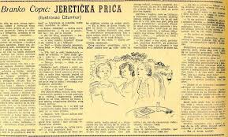
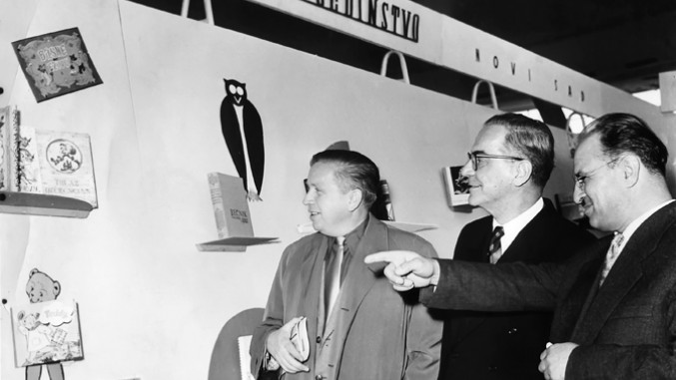
„Еретичката приказна“
Јосип Броз Тито, ја искритикувал „Еретичка приказна“,
анализирајќи ја на конгресот на АФЖ, велејќи дека авторот
„заглибил“ и дека „нема да дозволиме таква сатира,
и нема да ја оставиме без одговор“.
Tito ga je javno kritikovao na Trećem kongresu AFŽ-ea rečima:
„On je uzeo čitavo društvo i prikazao ga, odozgo do dole, kao negativno,
što znači da ga treba slistiti. Takvu satiru mi nećemo dozvoliti
i ostaviti je bez odgovora. Njemu treba javno odgovoriti i kazati jedanput
i zauvek da neprijateljske satire, koje idu za tim da razbijaju naše jedinstvo,
nećemo dozvoliti...Njegova je stvar da uvidi svoje greške i da krene putem kojim idu naši socijalistički književnici”, izrekao je Tito.

Slide 4
„Јус Универзум“, Ацо Шопов (збирка сатирични песни)
ШТО Е ЈУС?
Извор: https://www.instagram.com/poreklo_reci

Slide 5
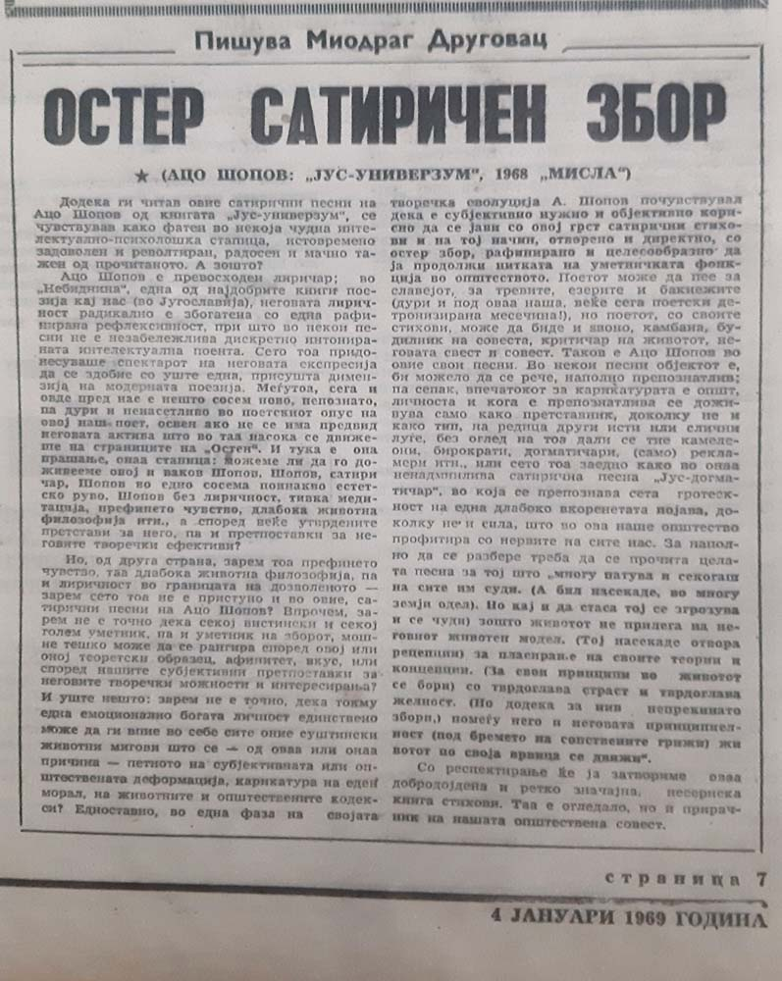
За „Јус универзум“ критиката молчи... Во времето кога Шопов ја објавува збирката претставувало „вистински подвиг на јавноста и литературата да им се дадат грст сатирични осила од прва рака“, како што тоа го формулира Миодраг Друговац во рецензијата Ацо Шопов „Јус универзум“, па веројатно и да се пишува за оваа книга претставувало вистински подвиг. Спомената рецензија на Друговац не содржи повеќе од два параграфа и е малку подолга од онаа на Сретен Перовиќ, кој наговестува дека би било интересно „оваа збирка сатирични афоризми во поетска форма, кои претставуваат социолошко-психолошки пројекции на нашето време, нашите читатели да можат да ја видат во целост на српскохрватски јазик. Личноста на Ацо Шопов со неа е осветлена на еден нов начин“. Но читателите никогаш не ја видоа ни во целост, ни фрагментарно, ниту на српскохрватски, ниту на било кој друг од јазиците кои се зборуваа во тогашна Југославија... За волја на вистината, статијата на Друговац објавена во Вечер, на самиот почеток на 1969 година, оди подлабоко во анализата и во неа, тој книгата ја нарекува „огледало, но и прирачник на нашата општествена совест“. Но поопсежна студија за оваа збирка, Друговац (повторно тој, и само тој од сите македонски критичари) ќе објави дури во 1983 година, односно по смртта на Тито... и на Шопов.
.

Slide 6
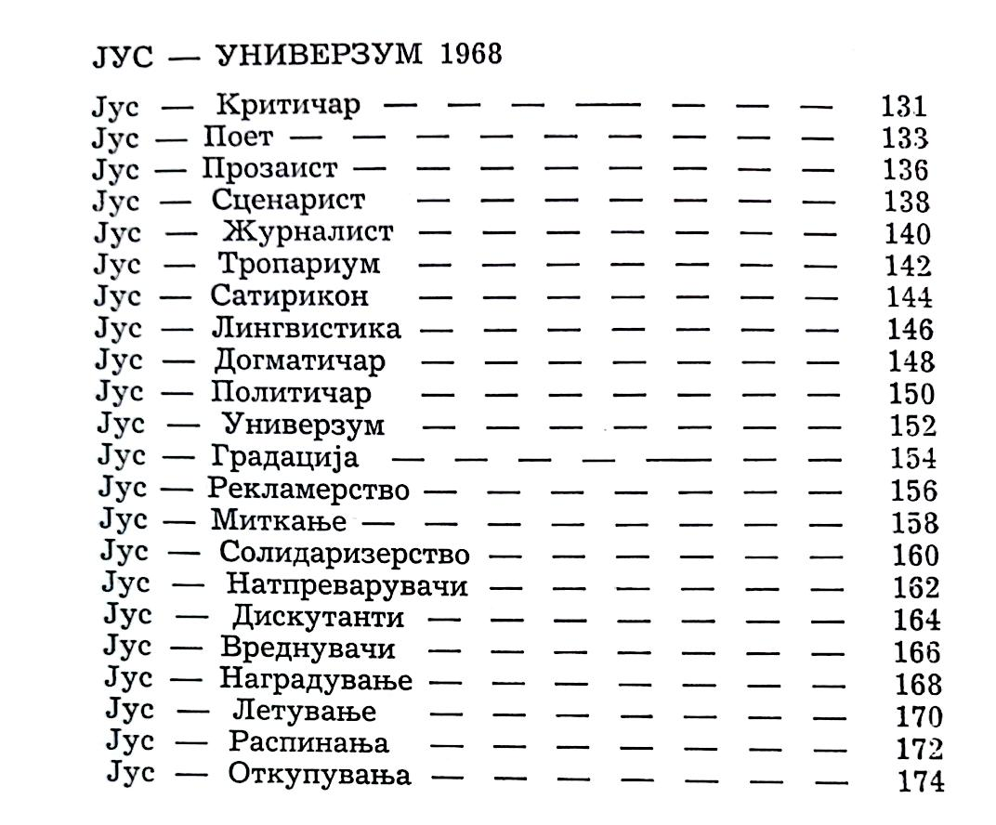

Slide 7
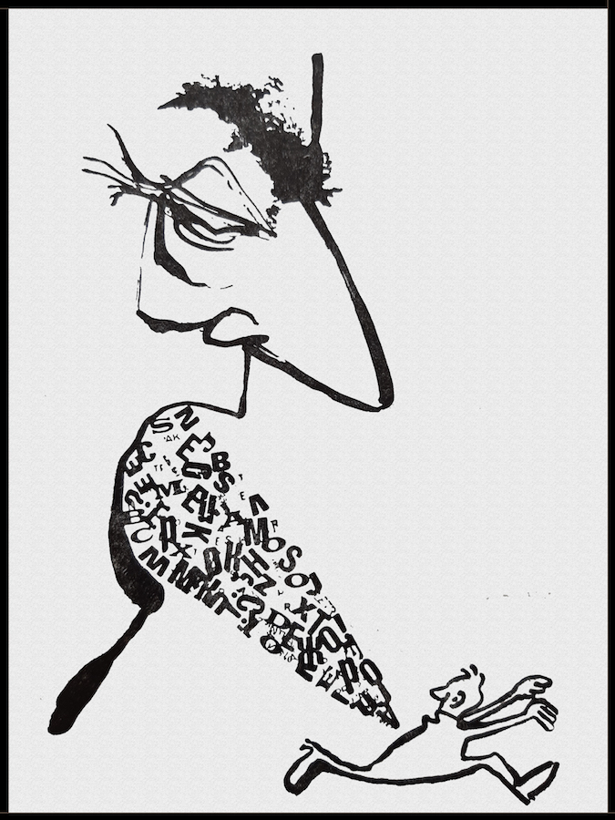
УНИВЕРЗАЛИИ:
Шопов: Социјалистичкиот морал, како стожерна тема во сатиричната поезија на Ацо Шопов, нема поуверлив и подоследен претставник од оној на „Јус – догматичар (от)“ Нему ништо не му е свето, толку е моќен што дури и самиот живот се изморил од неговите мисли, идеи и теорија. Животен модел не треба да се бара, ете го тој пред нас: „Тој на минатото со презир гледа./ Минатото е големо ништо и голема духовна беда./ А за иднината што да се грижиме ние/ кога во малото негово прсте таа спокојно спие“. Едно е тој, а нешто сосема друго животот кој непрестано се движи по своите врвици.
Ќопиќ: „На хладовитој тераси виле ћути и досађује се омање друштво: министар Штеф Јовановић, његова свастика, помоћник министра са женом, генерал Стево Навала, нека крупна звјерка из крупне установе, још једна неодређена звјерка за коју нико посигурно не зна чиме се бави (а која само мудро и важно ћути), неколико баба и стараца и, најзад, један начелник персоналног одјељења, који строго и сумњичаво посматра чемпресе, море, чамце и облачак што се надвија над ваздушни простор виле.“

Slide 8
Шопов: „Јус-политичар“ - тој анализира, бира, комбинира, „и нема мира/ сѐ додека со прогресивните процеси/ себеси не се идентифицира“. А неговите принципи нежно се завиткани во лушпа од пароли и фрази. Тој е неуништив и вечен. И додека сѐ тече и се менува, според редот и логиката на животот, само тој останува функционер до крајот на својот век. Тој е мецена на културата со државна каса, ја чита иднината, секаде е присутен и работниот човек му лежи на срце. „За него системот на работничкото самоуправување/ е систем на красноречиво надмудрување“.
Ќопиќ: „Друг миинистар замишљено ћути. С једне стране, срце га вуче тамо, на велику плажу, међу народ, а с друге стране, све му се чини да ће нешто изгубити од властите величине ако се умијеша међу свјетину. Овако издвојен од масе изгледа сам себи много важнији, вреднији и мудрији, изабран човјек, али му је у души ипак нешто празно, као да не сједи на свом правом мјесту.“

Slide 9
Шопов: Како се станува некој и нешто? Тука за пример служи „Јус- градација (та). Во сите периоди и фази, успеси и порази тој е во челните редови. „А беше мал и беше ситен/ и беше затрупан сиот со акти./ Но актите бргу ги претвори во факти,/ а фактите – во лакти“. Ете го сега важна личност! Може ли некој во неа да ја прпознае и открие некогашната мала и ситна човечка присутност? И така расте тој од Републиката до Федерацијата, влегува во кругот што се врти, станува мисла и смисла на убавото и среќно социјалистичко општество. Во него сите се еднакви и браќа, среќни и богати, тие се парола и лозунг, а можеби се и „Јус - реламерство“. Тие се мерка за некој и за нешто во животот. Колку е тоа моќно, пее поетот, оти: „Волшебна е нашата јус-фантазија./ Со неа и кичот и шундот се преобразија“. Крајниот дострел е приватната цел.
Ќопиќ: „Испод мале плаже чује се пљускање воде и нечије снажно варварско фрктање. Једна мокра њушка свијетлих и дрскиих очију, доперјала сигурно с велилке плаже, радознало извирује на осамљено друштво, пење се на терасу и, пљескајући се по јевтиним гаћицама, истеже шију пут малог бифеа под баллконом. Друштво нелагодно ћути и прави се као да не види уљеза. Најзад устаје начелник и прилази непознатом.“

Slide 10
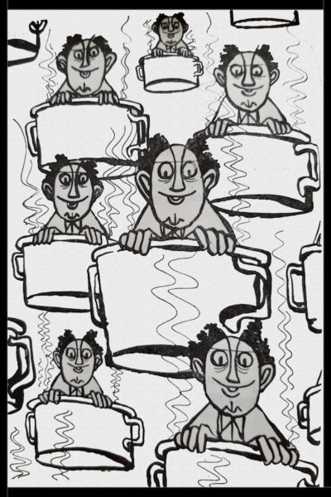
Шопов: Во „Јус – миткање“ поетот ѝ се обраќа на жената, жената на Југославија, работничка, учителка, домаќинка со деца и љубовница на својот маж. И во сите тие миткања, тој пред таа жена клечи како голтар, и ѝ вели: „престани да бидеш црква без олтар/ во која секој ќе се крсти“, станувајќи јавно против додворувањата, лагата и лицемерието, неморалот и безобразието. А токму тие категории го прославуваат и величат денот на жената, девалвирајќи го светот и убавото во неа.
Наспрема вреднување на личноста според нејзините квалитети и морални димензии, социјалистичката етика всушност е етикета на празногласие, пароли и јалови прославувања, на акции и манифестации, заборавајќи притоа оти единствена мерка за човекот се трудот и работата. Ерозијата на тој морал ја урива кулата од хартија и пена.
Ќопиќ: „Министрова свастика (студенткиња која на факултет одлази аутомобилом) и помоћникова жена управо су се вратиле из града. Достојанствено су прошетале указујући почаст старом граду и сунцу над њим и, вијорећи косом, допрашиле натраг аутом натјерајући у бијег тамо неке који су гмизали пјешке (носићи су им, наравно, били како треба уздигнути). Сад обје сједе у ћошку, недалеко од министра, и претресају своје јутрошње доживљаје.“

Slide 11
Шопов: Во лудориите на летото, својот печат му дава и „Јус летување“ (то). Плажи и фестивали, голотија и убавини, уживања, доживувања… на тоа лето, во знакот на мини-здолништа и мини-засолништа, есента ќе дојде брзо, брзо и ќе му стави вето!
Ќопиќ: „Овећа вила, са свих страна ограђена зидом и отворена само према мору, прибила се уз распуцао стрм камењар. Једва је видим од борова и чемпреса. Грађена је за вријеме старе, труле, ненародне… итд. Југославије.“

Slide 12
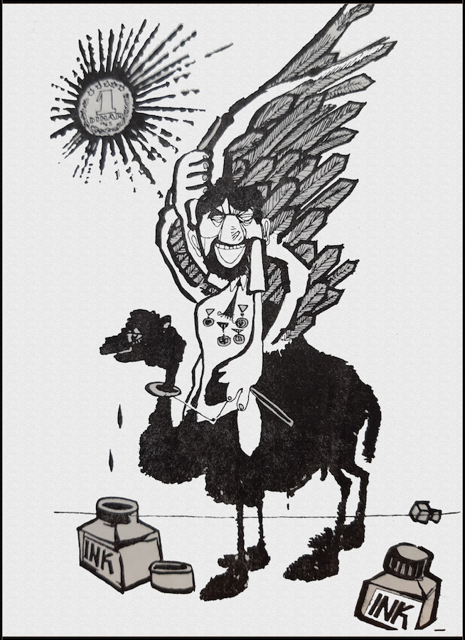
БЛАГОДАРАМ
„Пред да почнеш да пишуваш, замисли дека веќе поминале педесет години и дека не си жив ниту ти, ниту оние кои денес те сослушуваат, а некој го чита твоите дела. Пишувај така за да не ти биде срам пред тој непознат човек од иднината“

